Slide 1
浙江工业大学를
소개합니다!
중국학과 1064040
이호영

Slide 2
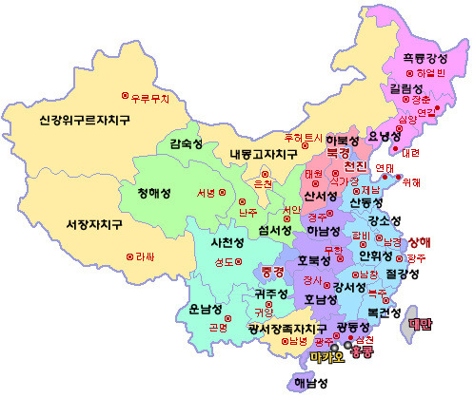
00
항주(항저우) 소개
★ 중국 절강성의 성도, 상하이 남서쪽 60KM에 위치하고있음. 소주(쑤저우)와 함께 아름다운 고장으로 알려져 있다.
★ 인구: 880만여명
★ 면적: 16,847㎢
★ 서호, 하방가, 악비묘 등등 볼거리 먹을거리가 많은 관광도시

Slide 3
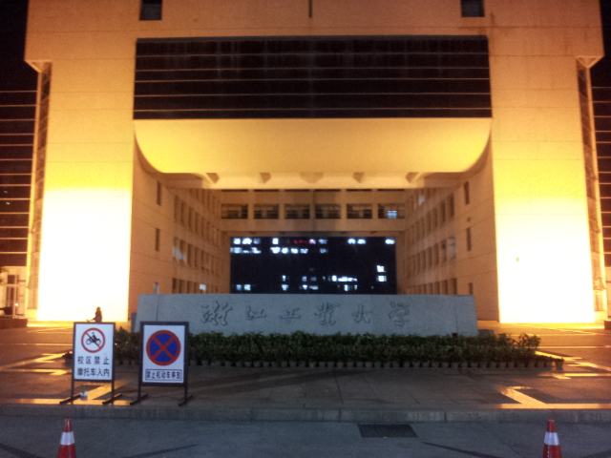
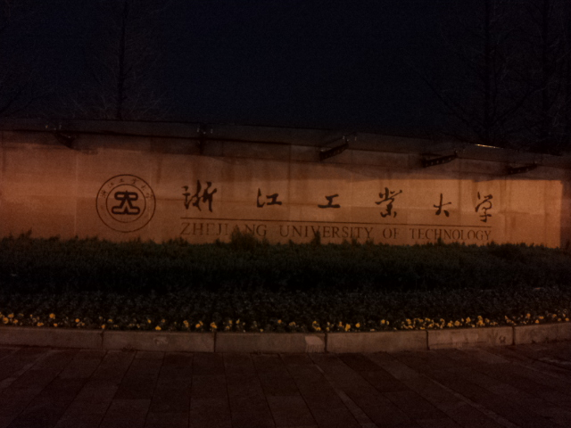
01
절강공업대학교

Slide 4
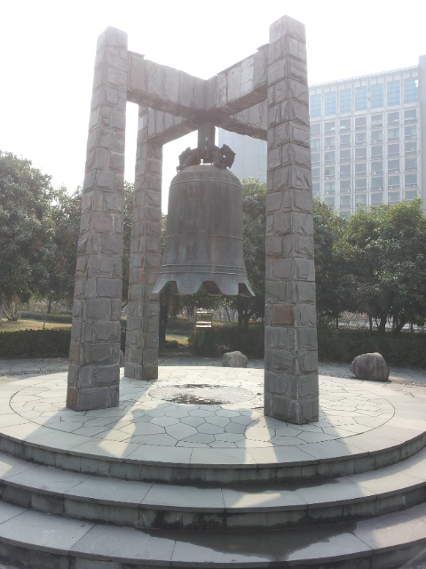
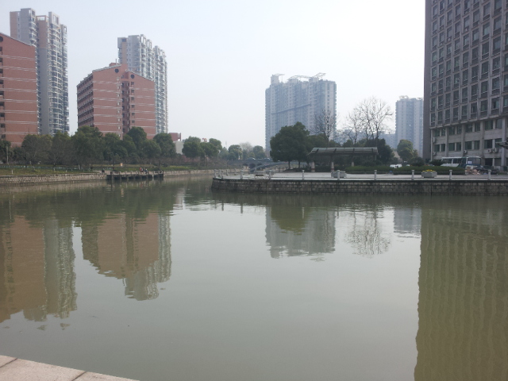
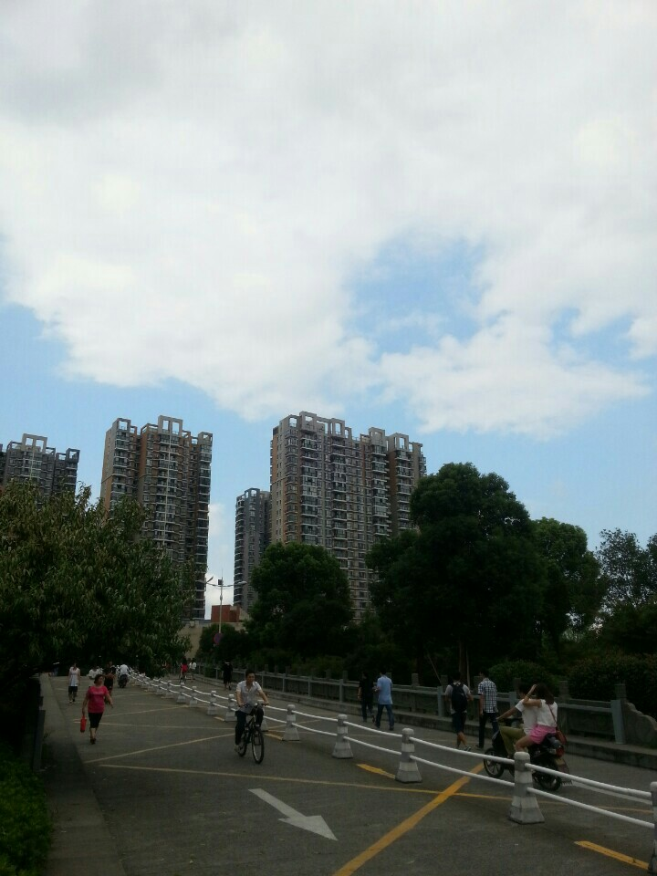
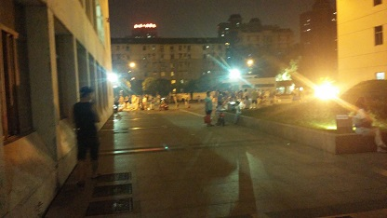
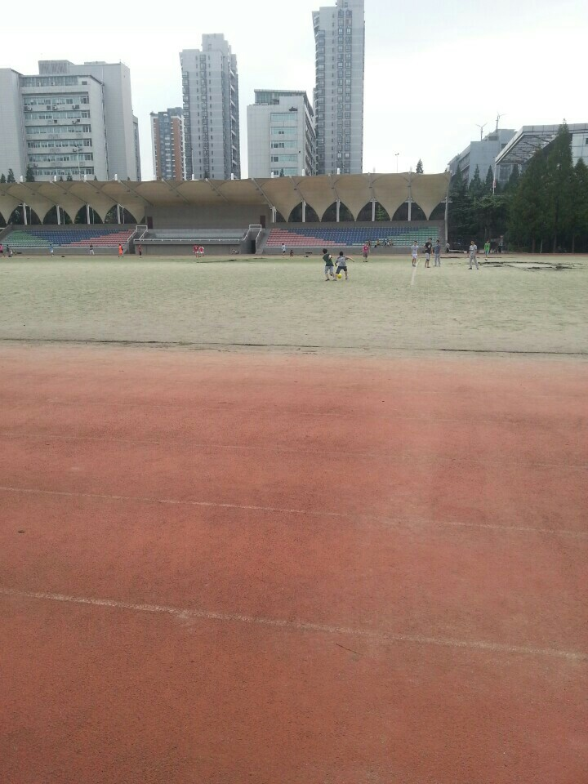
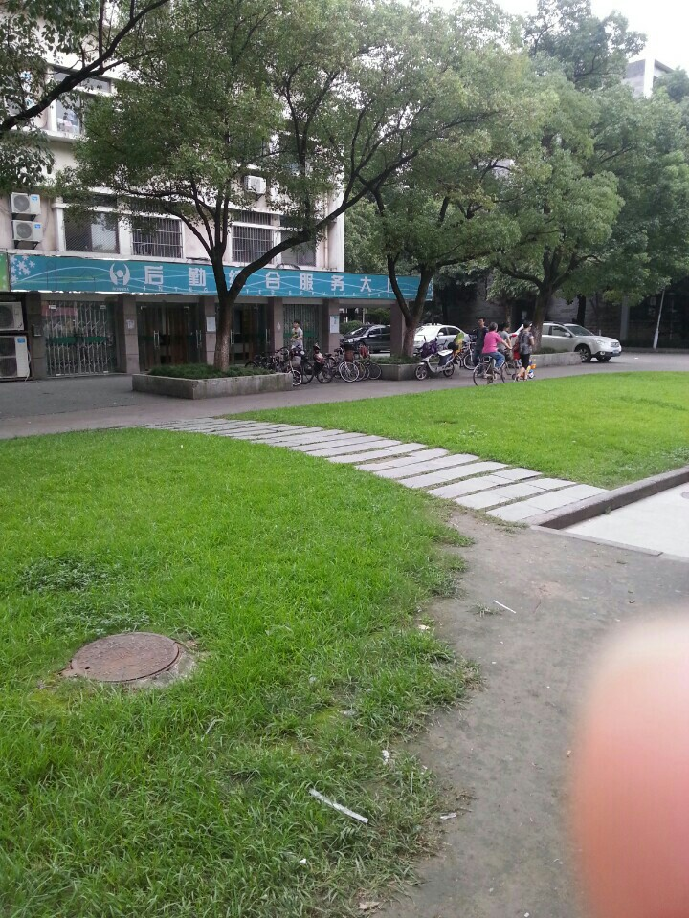
02
절강공업대학교 내부 사진

Slide 5
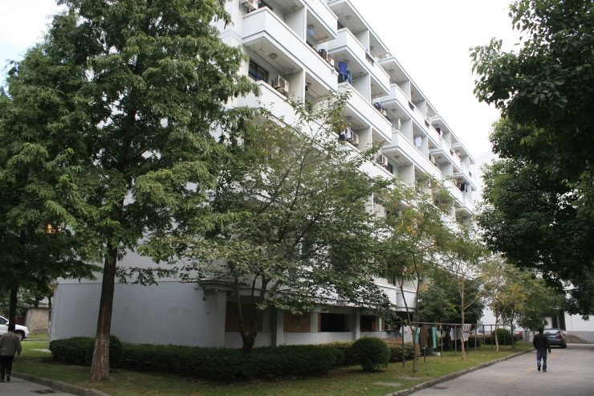
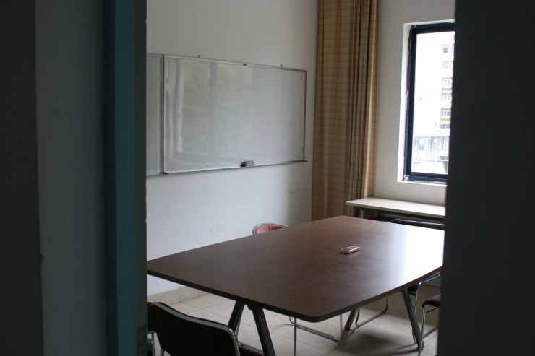
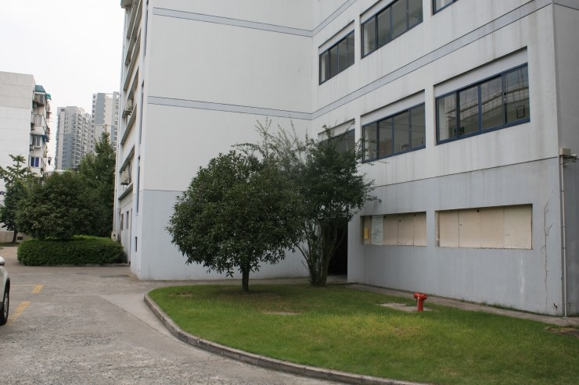
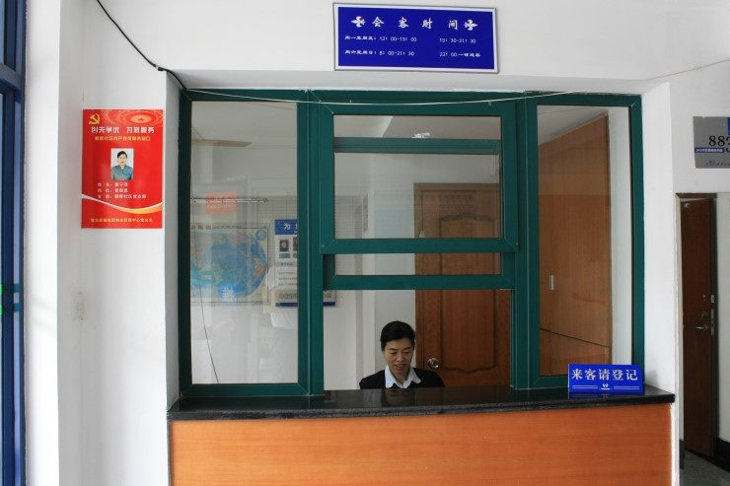
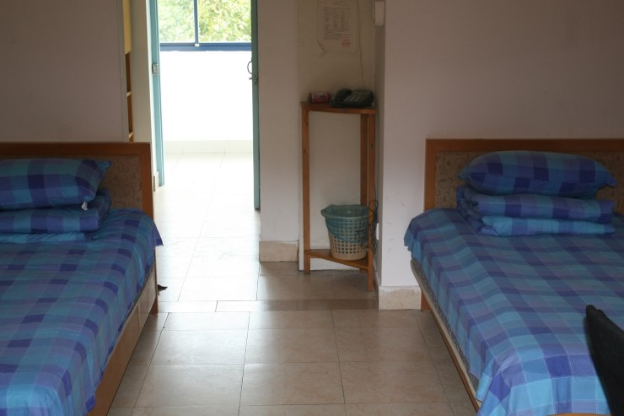
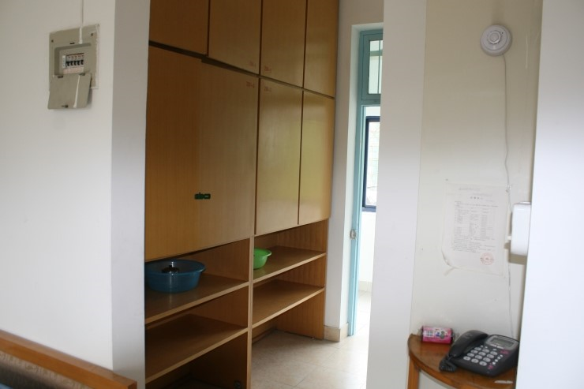
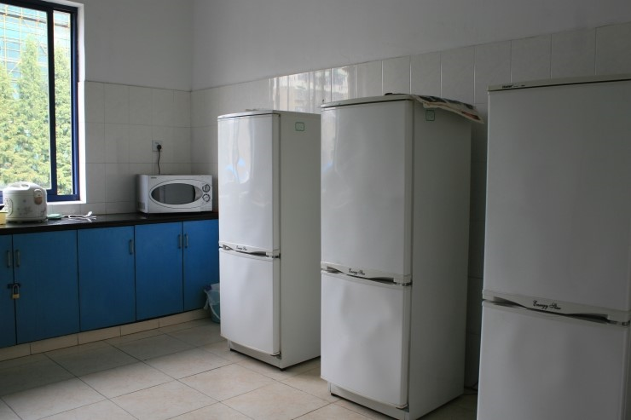
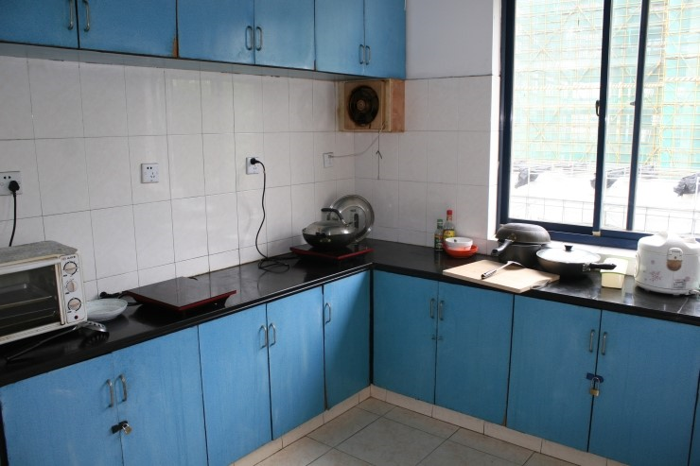
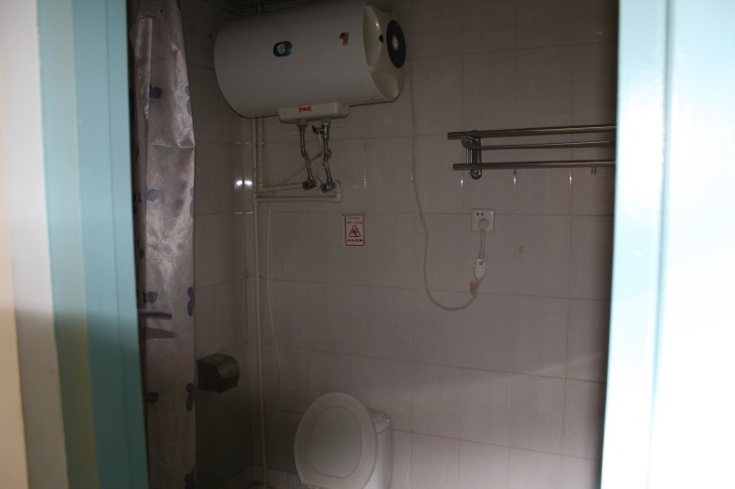
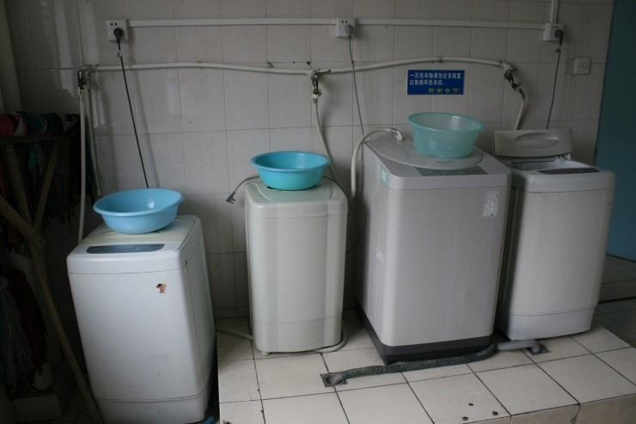
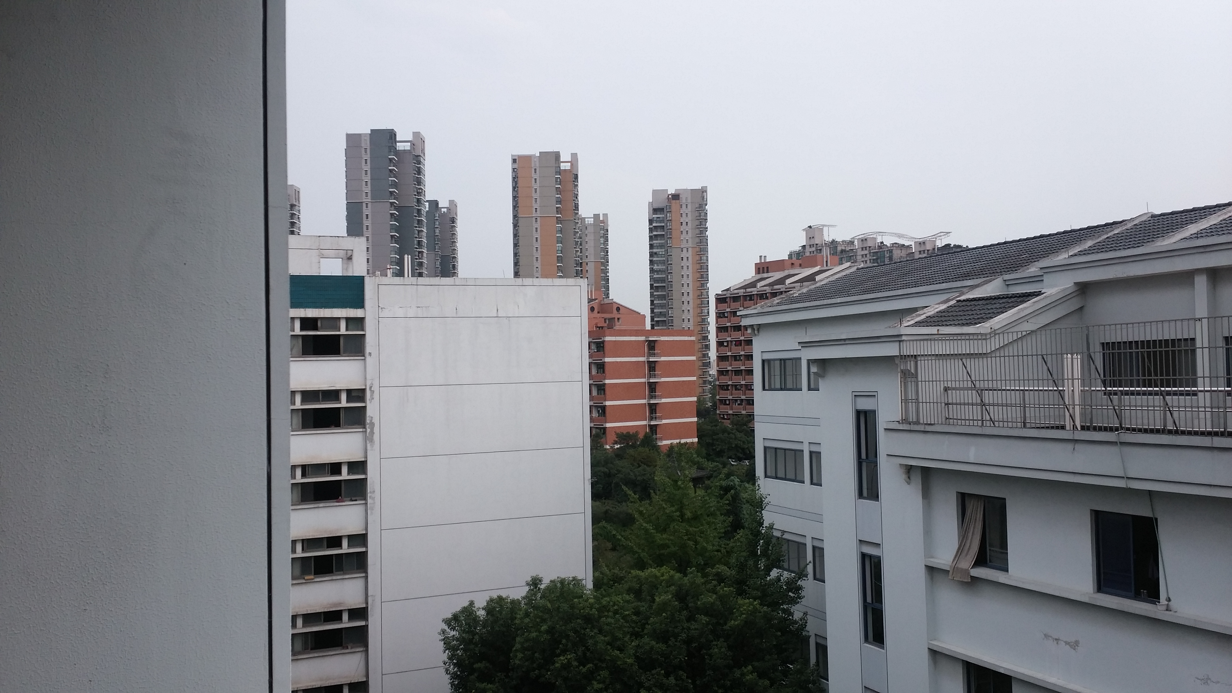
03
기숙사
★ 보증금 800원(약14만4000원)
★ 수도세X, 전기세0, 세탁기 사용 무료.
★ 카드로 찍고 들어가는 시스템으로 카드 보증금 100원, 분실 시 20원 지급 후 추가발급. (카드에 돈을 넣고 학교 안에서 체크카드처럼 사용 가능)
★ 방학기간에는 하루에 24원(4000원)정도 지불. 대략 1500원(30만원)정도.
★ 베란다에서 고기파티 가능.

Slide 6
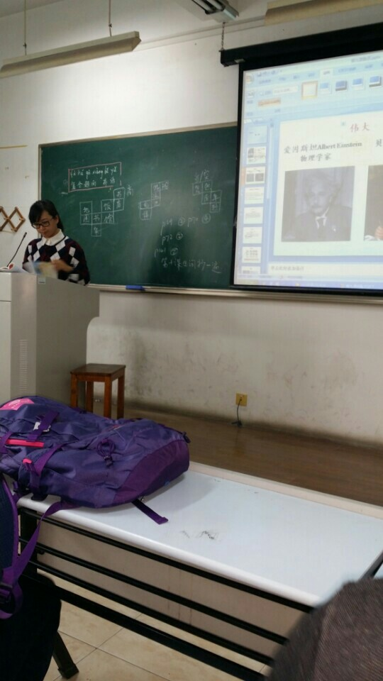
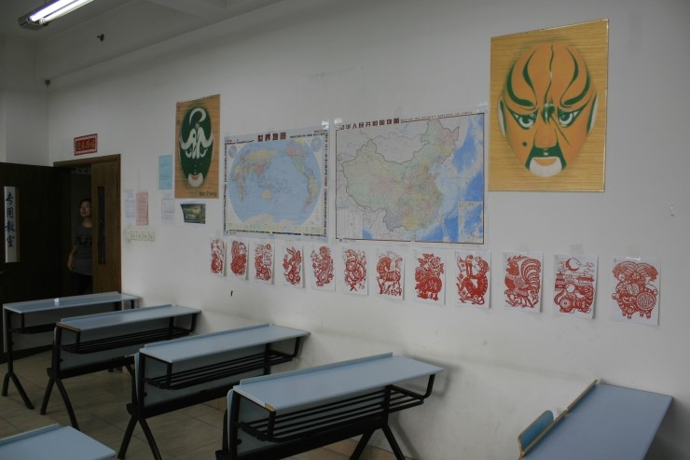
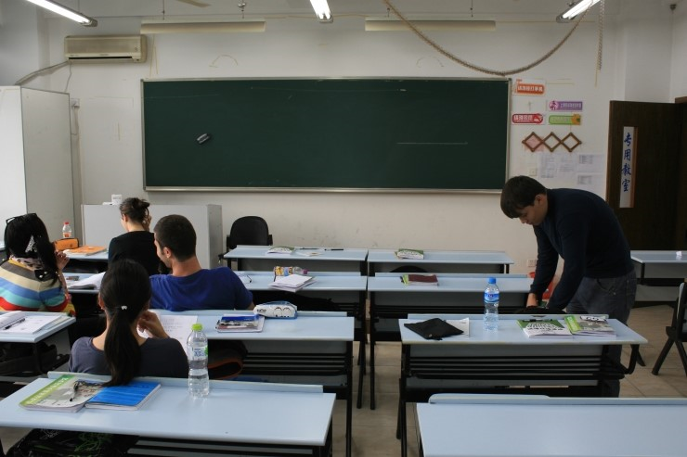
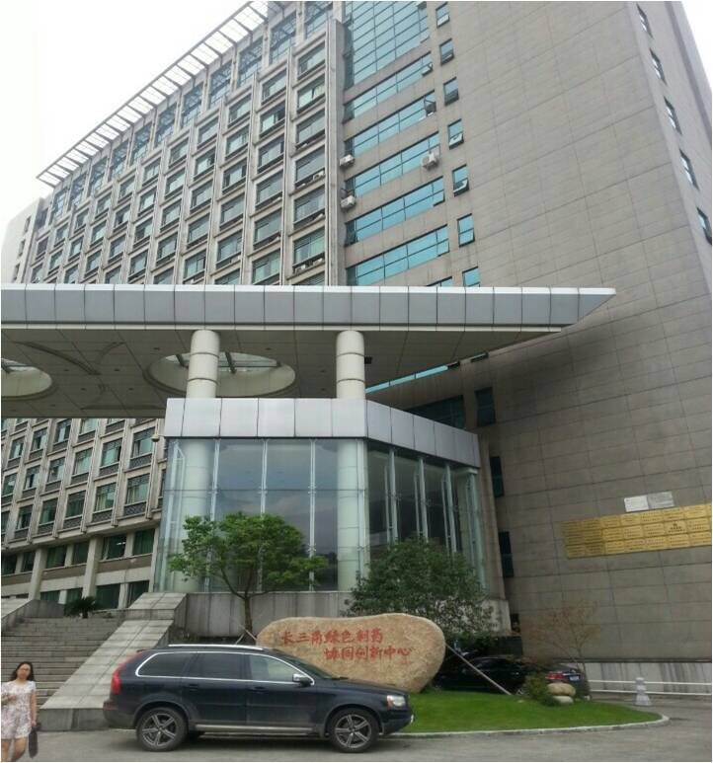
04
공부하는 곳
★ 처음 레벨테스트를 본뒤 A~F반으로 배치됨
★ 오전수업시 8시30분 시작 12시 끝
오후수업시 1시30분 시작 5시 끝
★ 말하기(口语), 듣기(听力), 읽기(阅读), 종합(综合), 작문(作文) 총 5과목을 배움.
★ 중간고사, 기말고사 시험방식은 한국과 같음.
★ 많은 외국인 유학생이 있어 국제적인 친구 사귀기가 쉬움.

Slide 7
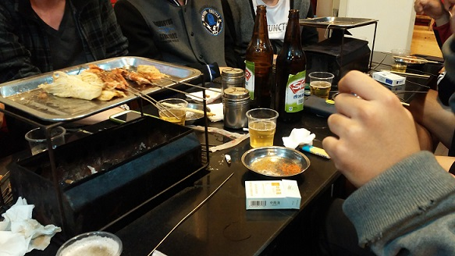
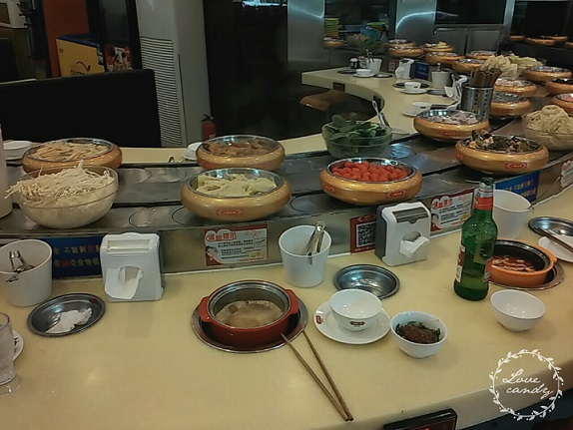

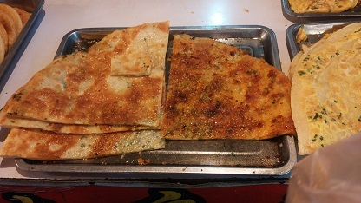
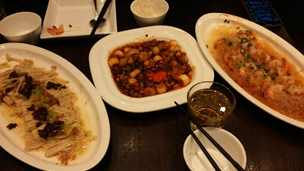
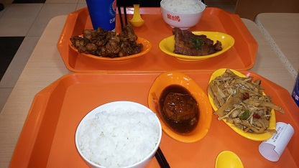
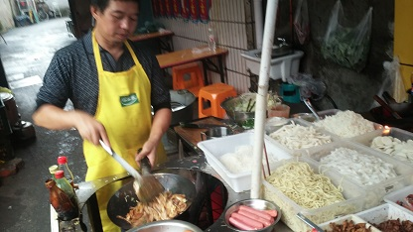
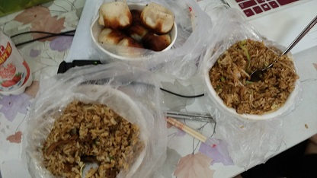
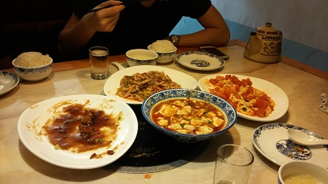
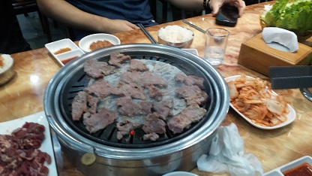
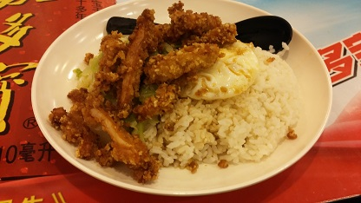
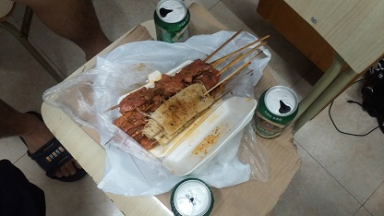
05
주변 음식 소개
절강공대 후문(南门)에 위치한 시장은 다양한 길거리 음식을 맛볼 수있다!

Slide 8
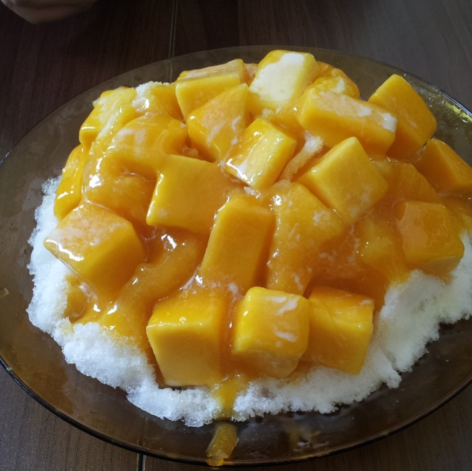
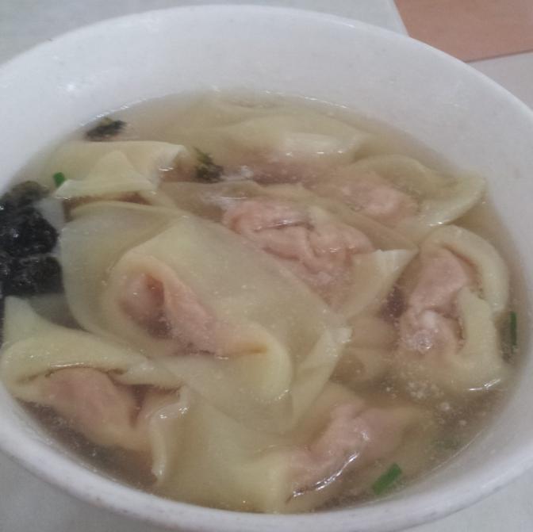
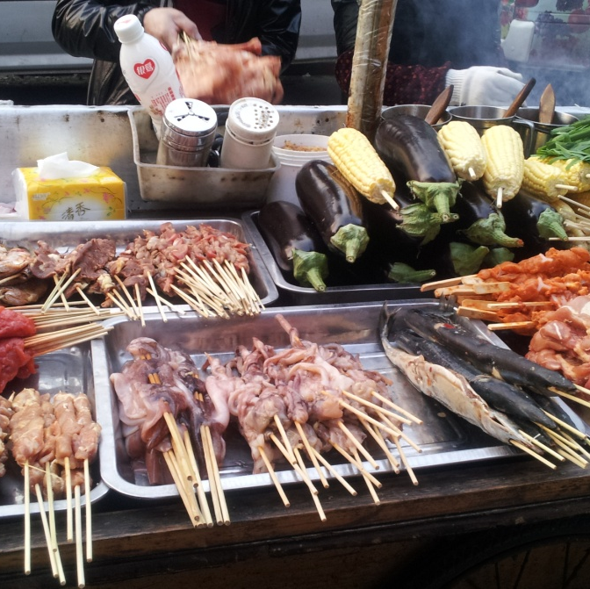
06
다른 별미!
생 망고가 들어간 망고 빙수
후문 시장에 있는 훈둔 가게
후문에 저녁마다 꼬치를 파는 노점이다 종류가 굉장히 다양하다.

Slide 9
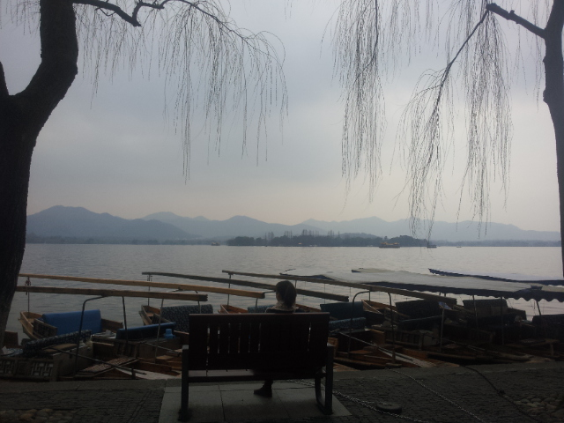
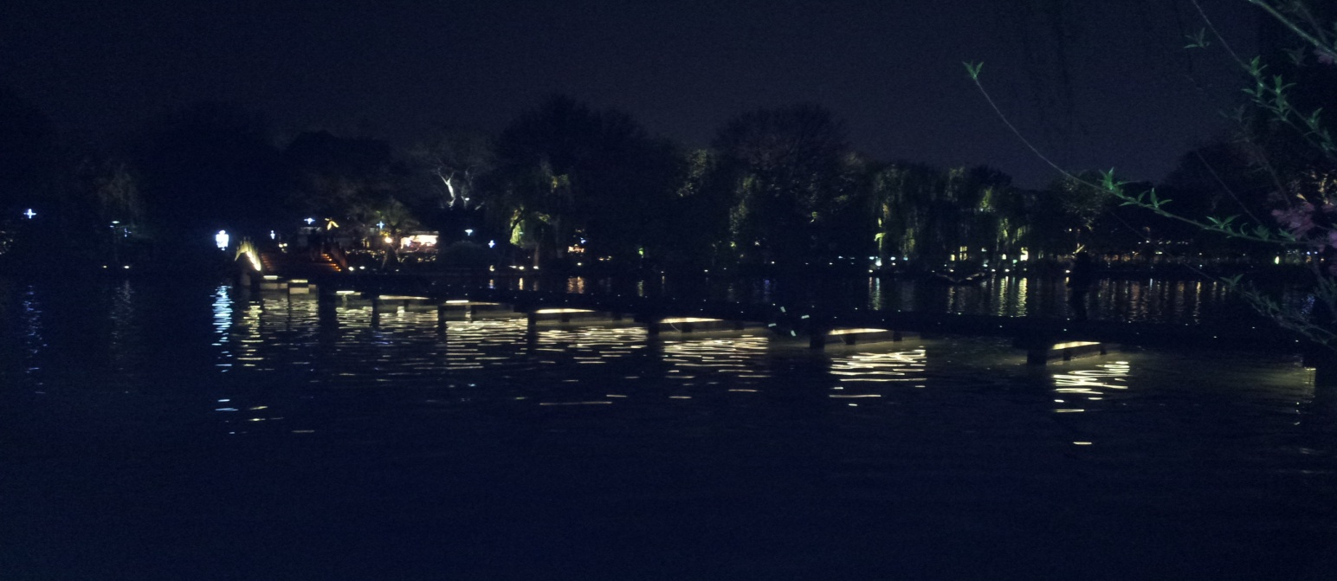
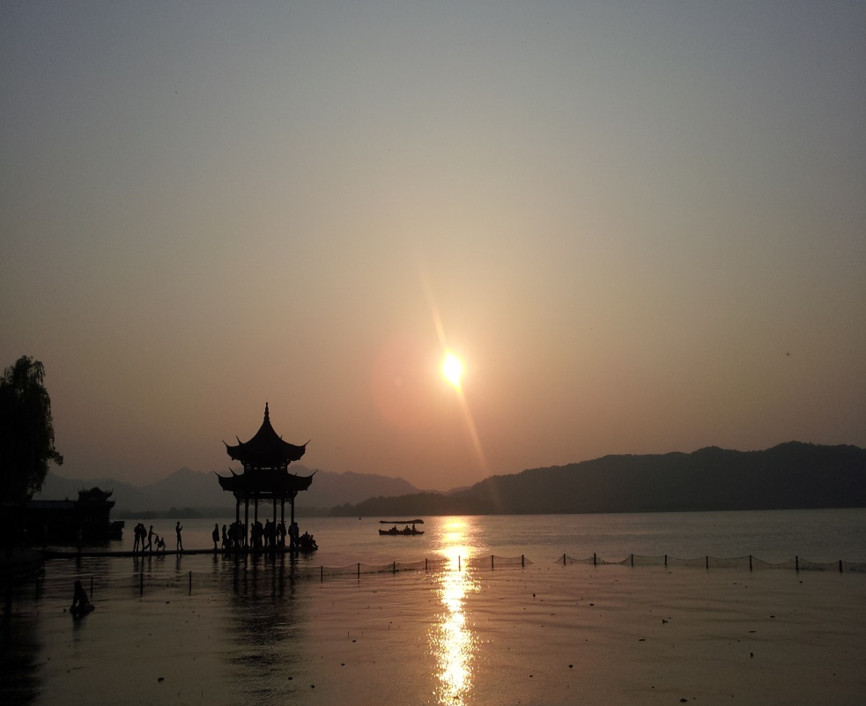
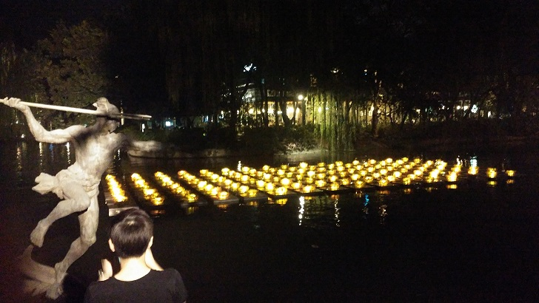
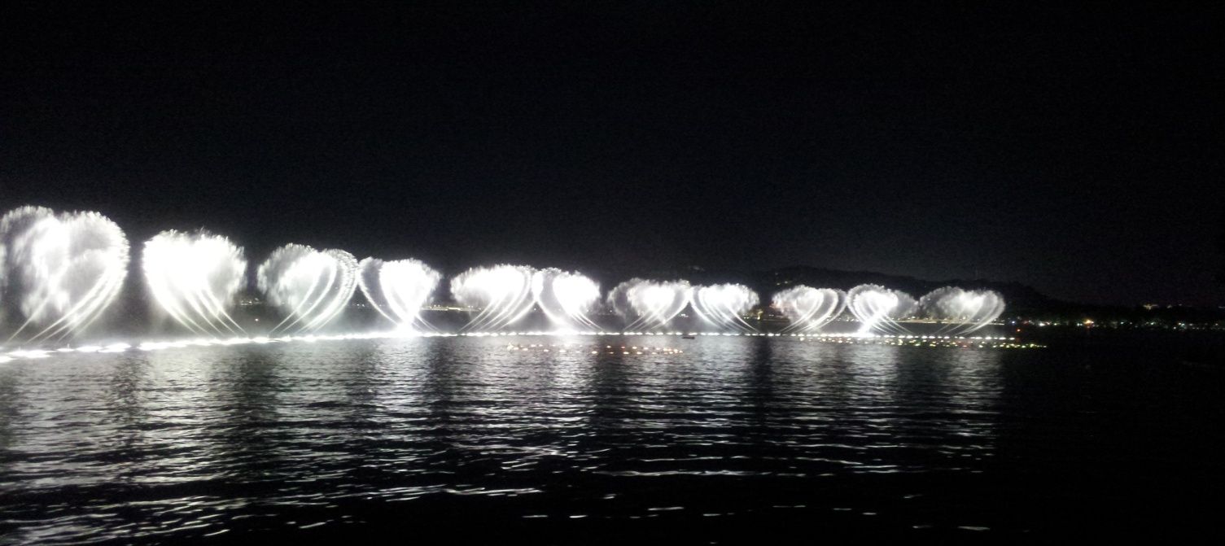
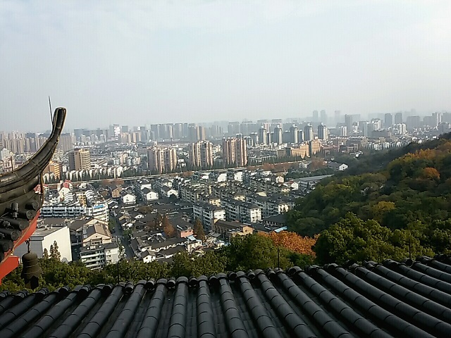
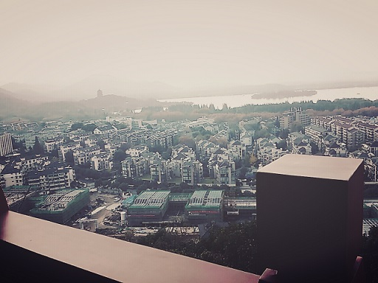
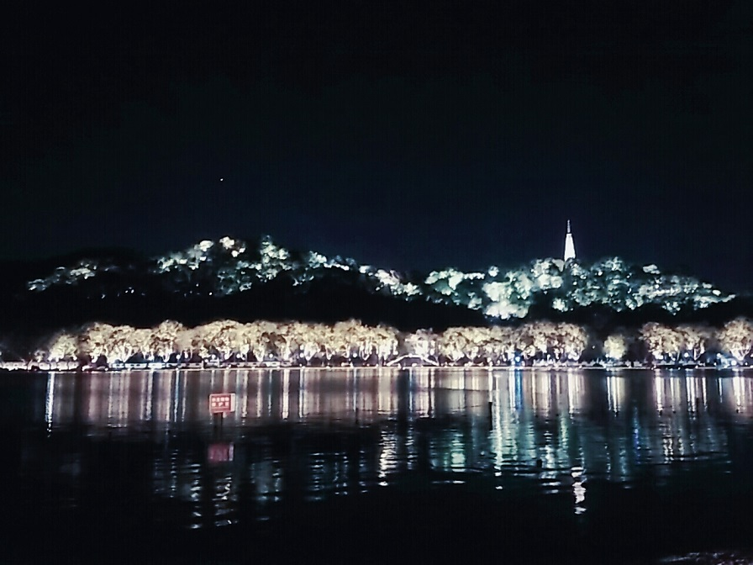
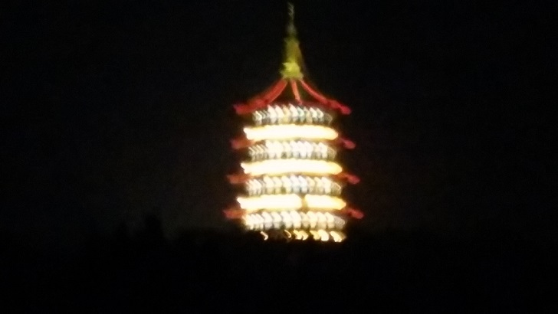
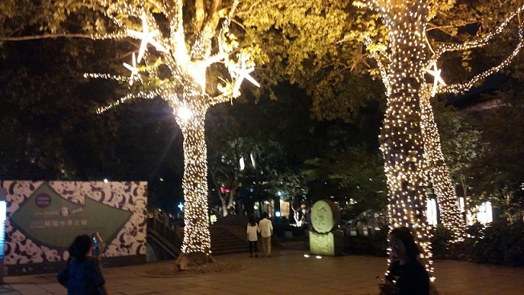
07
항주의 명소 서호(西湖)
★ 학교에서 택시를 타고 25원(4000원)정도.
(버스도 있음)
★ 전단강이 동해로 흘러들기 전에 옅은 해안이 변화 발전하여 형성된 호수
★ 삼면이 산으로 둘러쌓여 있음.
★ 주변에 먹을 거리가 많음.
★ 날이 따뜻할 때에는 벌레가 많아 가지 않는 것 을 추천.
.

Slide 10
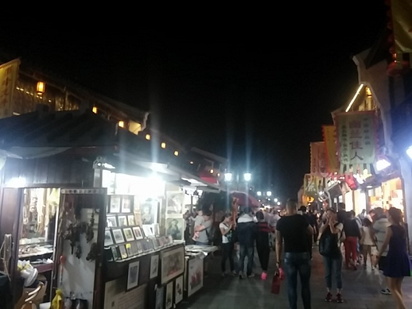
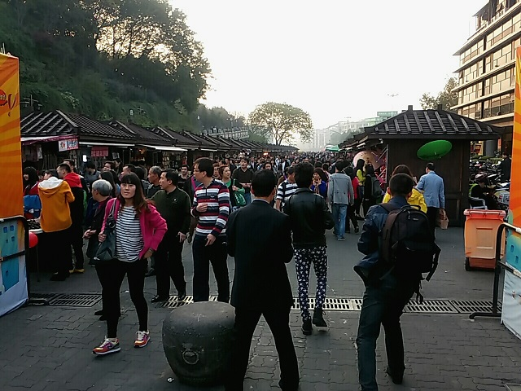






08
허팡지에(하방가)
★ 학교에서 택시로 25원(4000원)정도
★ 청나라 시대의 문화와 건물을 보존해 놓은곳(우리나라 한옥마을과 비슷함)
★ 전통 공예품들을 많이 팔고있음.
★ 전통방식으로 만드는 엿과 항주의 특산품인 용정차를 보고 구매할 수 있음.
★ 간식을 파는 거리에는 많은 종류의 간식을 팔고 있음.(맛은 알아서 판단하기)
★ 휴일에 친구들과 쇼핑과 구경을 하러 가기 좋음.

Slide 11




09
항주의 명소 시시습지(西溪湿地)
★ 학교에서 택시로 40원(7000원)정도의 거리에 위치.
★ 여러종류의 행사도 열림.
★ 학생증을 가지고 가면 할인 받을 수 있음.
★ 습지에서 볼 수 있는 여러 종류의 식물들을 볼 수 있음.
★ 자주 가기에는 너무 먼감이 있음.

Slide 12





10
보너스~
★ 학교를 다니면서 놀수 있는 곳이 많음.
★ 항주 사람들은 대체적으로 한국사람을 좋아함.
★ 한국식당이 많이 있어 고향음식이 그리울 때 가끔 가면 좋음(가격은 좀 비싼 편)
★ 한국에서 학교 다닐 때 보다 비교적 많은 시간을 자신의 시간으로 활용 할 수 있음.
★ 모든 수업을 중국어로만 하기 때문에 중국어실력이 빠른시간 안에 향상 될 수 있음.

Slide 13
谢谢
감사합니다

